Slide 1
Soutenance TERD: réalisation d'un jeu Rogue-like
Enseignant : Rémy Garcia
Le 06 mai 2021
KHERROUBI Abdelkader
BElHASSEN Louay
KOUS nourhene

Slide 2
Sommaire
Présentation Générale
La Carte (Génération procédurale,items...)
Creatures(player /ennemies)
Le système des battles
Inventaire
Les Armes
Les levels
Strategies
Organisation du Travail
Les difficultés rencontrées

Slide 3
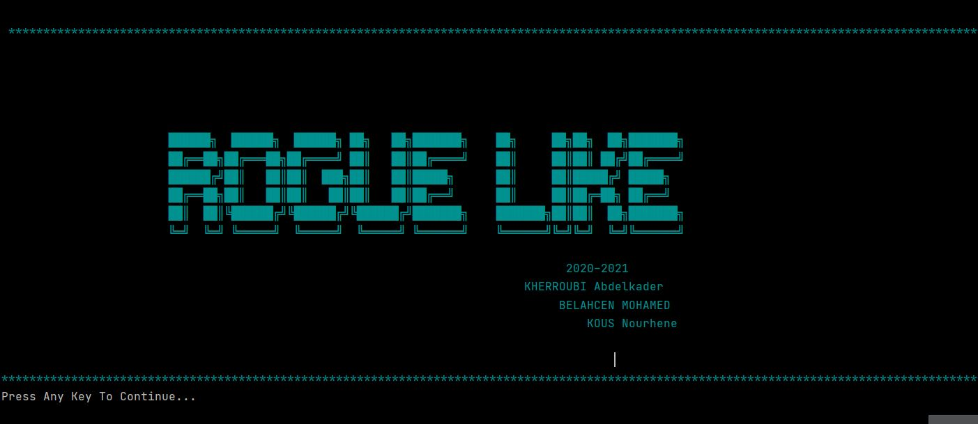
Présentation Générale

Slide 4
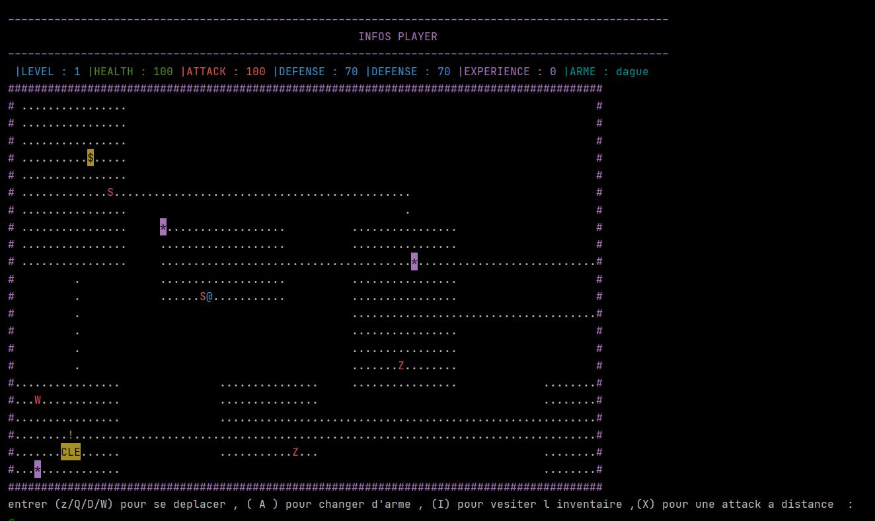
MAP

Slide 5





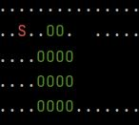
Items/ennemies
Clé
Player
Coin
Snake ,Zombie , Wolf , Dragon…… ect
food
sortie

Slide 6
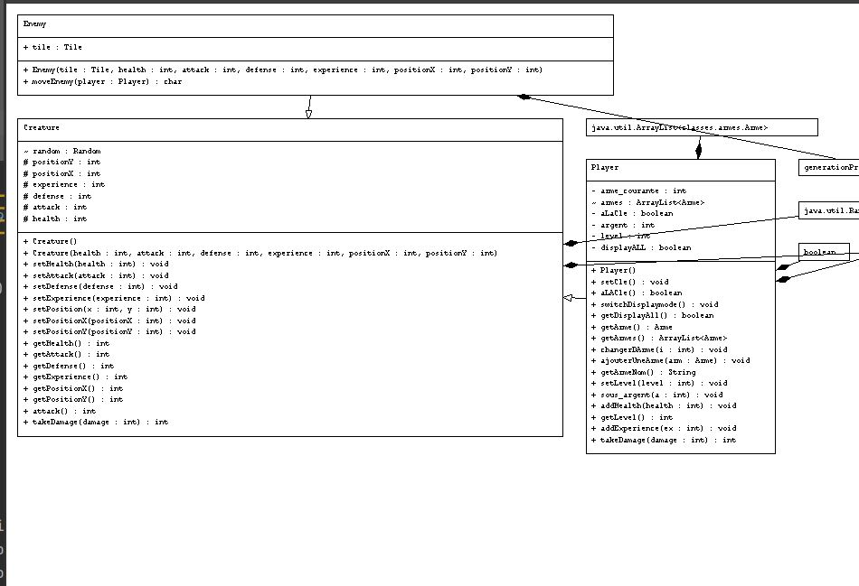
Items/ennemies

Slide 7
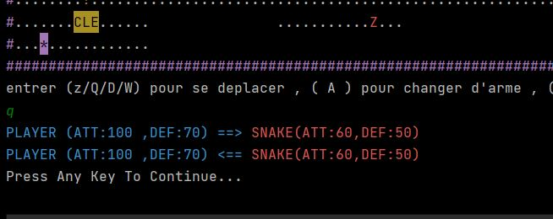
Le système des battles
Santé:= santé-(ennemi,attack-defense)

Slide 8
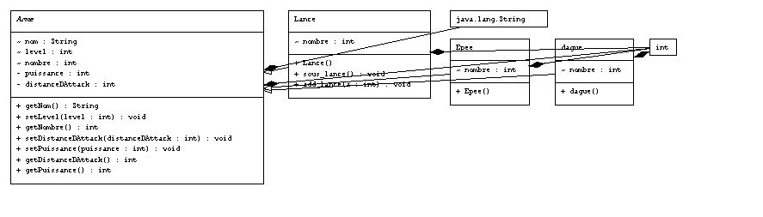
Les Armes

Slide 9
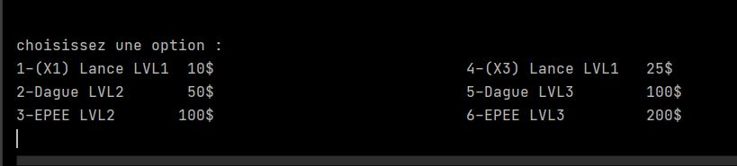
L’inventaire

Slide 10
LEVELS

Slide 11

Strategie gagnante/cas d’échec

Slide 12
Organisation du travail

